Slide 1
1학기 관통 PJT 결과에 대한 성능 테스트 수행

Slide 2
성능 테스트 수행
자기주도
프로젝트

Slide 3
성능 테스트의 개요
성능 테스트란?
성능 테스트란 특수한 상황(수강신청 등)에서 정상적으로 시스템이 동작하는지를 보증하기 위한 테스트이며, 구체적인 목적은 다음과 같음
목표 성능 도달 여부 확인
한계 성능 측정
부하 중에서 기능 수행 정상 여부 체크

Slide 4
주요 용어
성능테스트에서 사용되는 주요 용어
트랜잭션
TPS
응답 시간

Slide 5
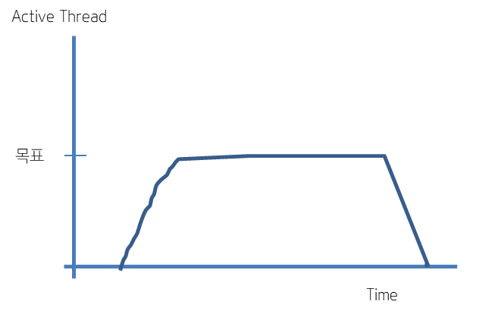
성능 테스트의 종류
부하 테스트(Load Test)
목표 성능 도달 여부 확인이 목적
목표 성능에 도달하고 기능이 문제없이 작동하면 테스트 종료

Slide 6
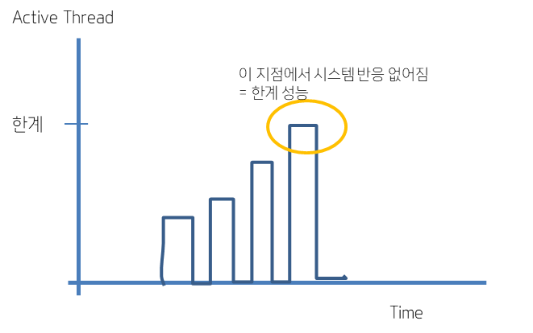
성능 테스트의 종류
스파이크 테스트(Spike Test)
부하기 일시에 몰릴 때 견디는지 체크
시스템의 한계 성능 체크

Slide 7
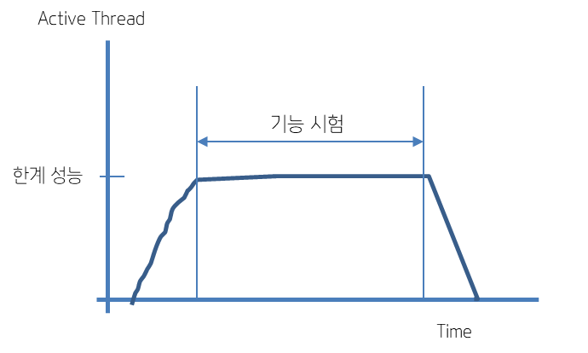
성능 테스트의 종류
신뢰성 테스트
시스템의 신뢰성을 측정하기 위함
부하가 걸린 상황에서 주요 기능이 원활히 수행되는지 체크

Slide 8

성능 테스트 도구
Jmeter를 이용한 성능 테스트

Slide 9
성능 테스트 절차
성능 테스트 절차는 다음과 같다.
테스트 목적 확인
테스트 대상 결정
테스트 환경 구축
테스트 수행
한계 성능 측정?
목표 성능 하에서 동작 확인?
테스트 대상 페이지 선정
테스트 시나리오 선정
테스트 서버 준비
테스트 서버에 대상 설치
테스트 결과 정리
테스트 결과 분석

Slide 10
Jmeter 시연
Live 시연 – 단일 페이지에 부하 발생

Slide 11
여러분들의 목표는?
여러분들이 만든 시스템의 한계 성능 측정!
1학기 관통 프로젝트 결과물에서
랜딩 페이지의 한계 성능을 측정해 보세요!

Slide 12
Locust 수행 및 결과 확인
Active User를 100부터 50씩 올림
아래에서는 200 ~ 250 유저가 한계치
Active User | 서비스
100 | 죽지않음
150 | 죽지않음
200 | 죽지않음
250 | 터졌음

Slide 13
여러분
화이팅 입니다!

